Slide 1
Вінницький національний технічний університет
Факультет інформаційних технологій та комп’ютерної інженерії
Кафедра обчислювальної техніки
Дипломний проект
на тему
«Розробка та СЕО-оптимізація інформаційного ресурсу письменників засобами системи керування вмістом»
Студентка гр. 1КІ-14сп
Кошубінська Катерина Ігорівна
Керівник: к.т.н., асистент
Дудник Олександр Вікторович
м. Вінниця – 2015 рік

Slide 2
Актуальність
Актуальність теми дипломного проекту пояснюється тим, що за останні десятиліття сформувалося покоління людей, які незнайомі не лише з книгою, але й вважають читання - заняттям старомодним і тому розробка сайту письменників та його просування, може дати позитивний культурний ефект.
Зараз відбувається новий виток розвитку видавництва, значна частина сучасних видавництв має представлення в інтернеті – це є поширення електронних форматів для читання та пристроїв за допомогою яких можна читати книжки. Тому для авторів, які прагнуть більшого попиту було б доцільно мати своє представництво в інтернеті, таким чином можна розширити аудиторію користувачів, які захочуть прочитати книги наших письменників, а також ознайомитися з їхньою діяльністю.

Slide 3
Дослідні операції
Мета роботи полягає у підвищенні інтересу до читання за рахунок впровадження веб-сайту письменників, який дозволить людям ознайомитись із захопливими біографіями письменників, їхньою творчістю та залишити свої відзиви і коментарі.
Об'єктом дослідження є ефективне подання матеріалу за допомогою сучасних веб-технологій.
Предметом дослідження є принципи та методи організації сучасного веб-сайту.
Задачею даного проекту є власне розробка та пошукова-оптимізація інформаційного ресурсу письменників засобами системи керування вмістом.

Slide 4
задачі роботи
Основні задачі:
Засоби зворотного зв’язку;
Наповнення інформацією про письменників ;
Розміщення контактних даних;
Можливість вести блог;
Можливість ознайомлення із авторськими книгами.
Додатково:
Створення векторного логотипу;
Оптимізація сайту під різні браузери.

Slide 5





Засоби реалізації:
Drupal 7, File Zilla 3.10, Sublime Text, Adobe Photoshop CS6, Adobe Illustrator CS6.

Slide 6

Дизайн логотипа

Slide 7
Доменне ім’я
http://www.writers.vn.ua

Slide 8
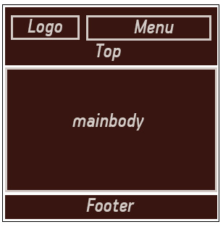
Структура сайту
Сайт був розроблений за допомогою блоків і має наступну структуру

Slide 9
Меню сайту
Головна:
Наталі;
Біографія;
Бібліографія;
Журналістика;
Відео;
Блог;
Іван;
Біографія;
Бібліографія;
Знакові публікації;
Почесні звання;
Блог;
Відео;
Контакти;

Slide 10
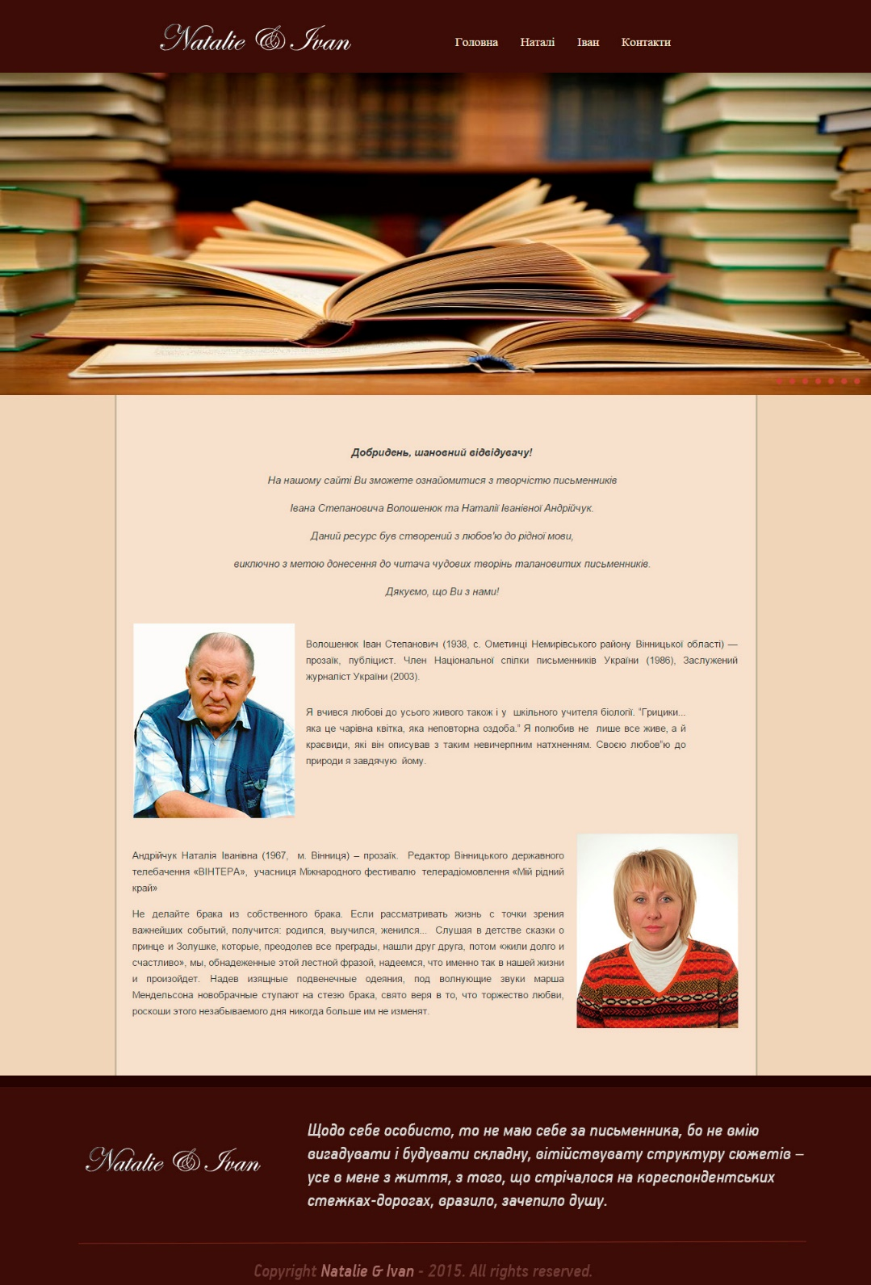
Макет сайту

Slide 11
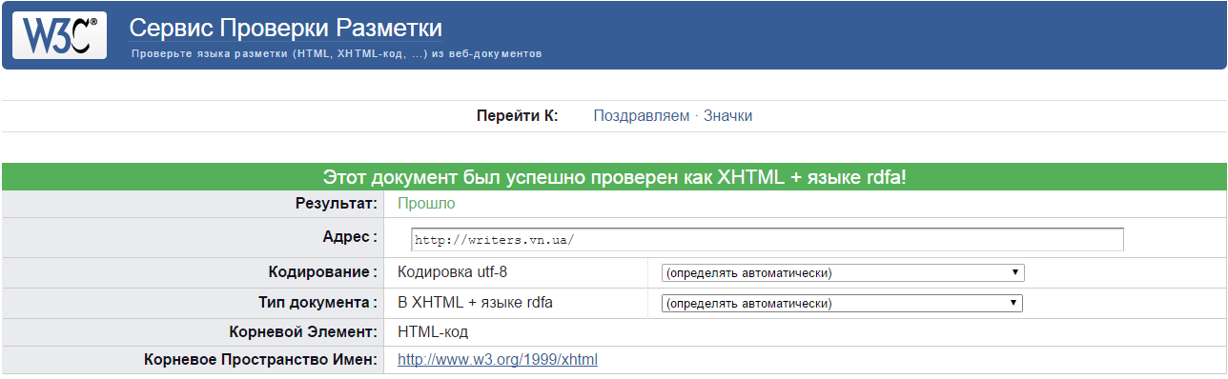
Валідація коду HTML

Slide 12
Оптимізація сайту
Сайт був оптимізований під браузери:
Яндекс. Браузер
Mozilla Firefox
Opera
Google Chrome
Internet Explorer

Slide 13
Реєстрація сайту
Сайт був доданий в такі пошукові системи:
Yandex
Google
Bing
Rambler

Slide 14
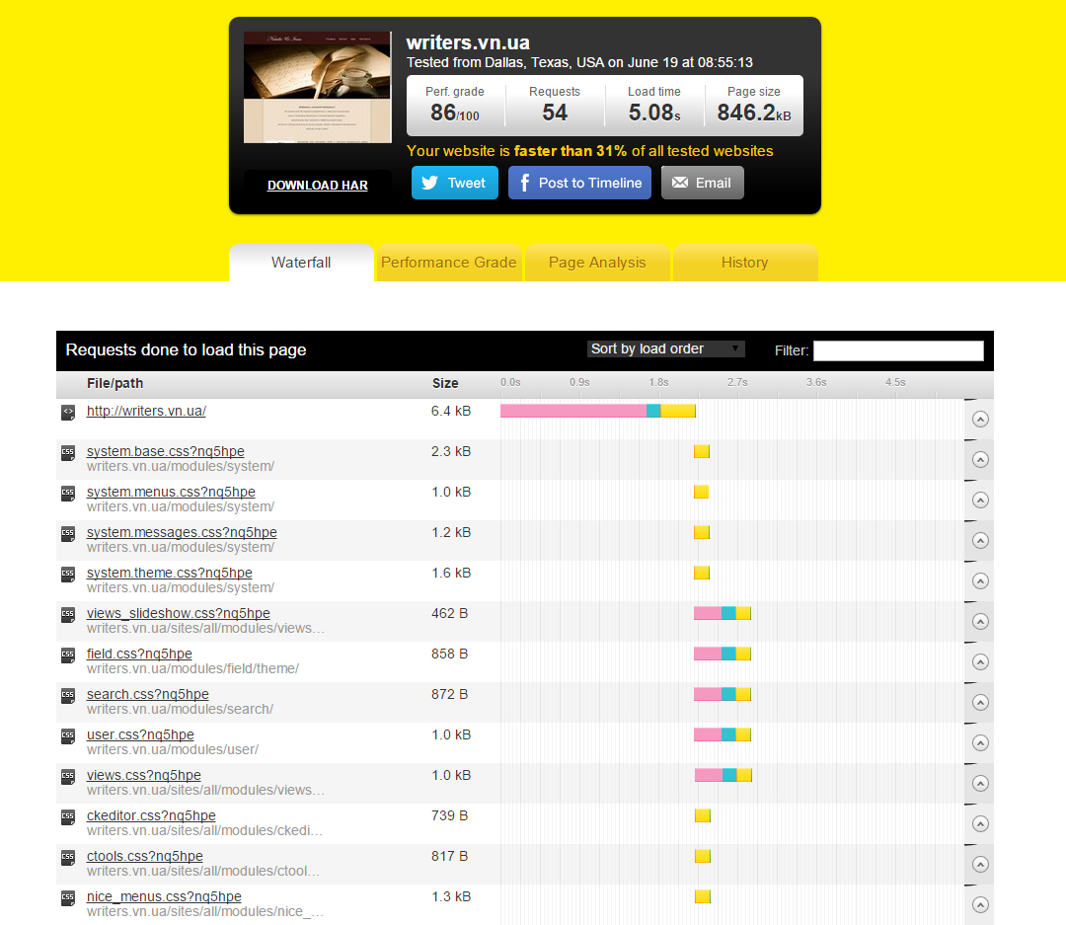

Slide 15
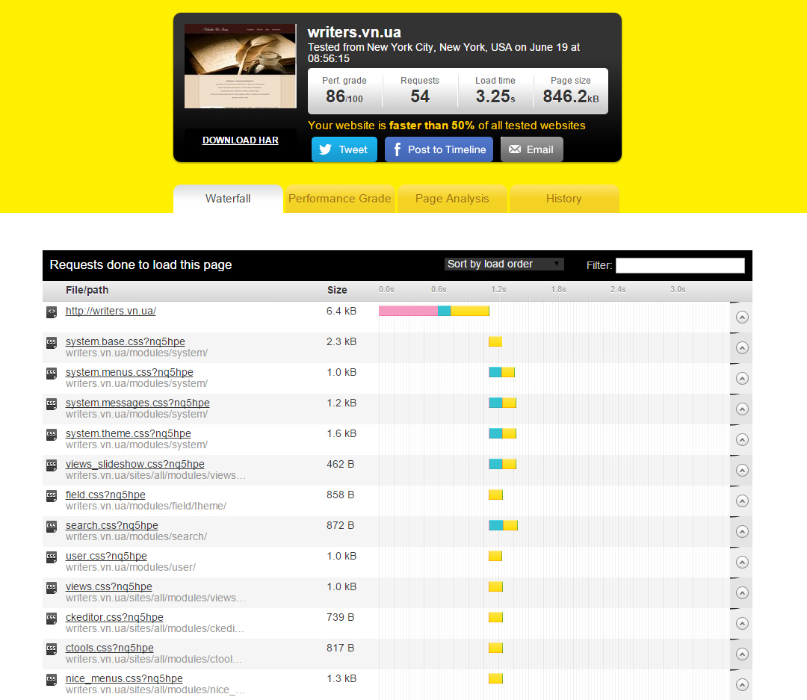

Slide 16
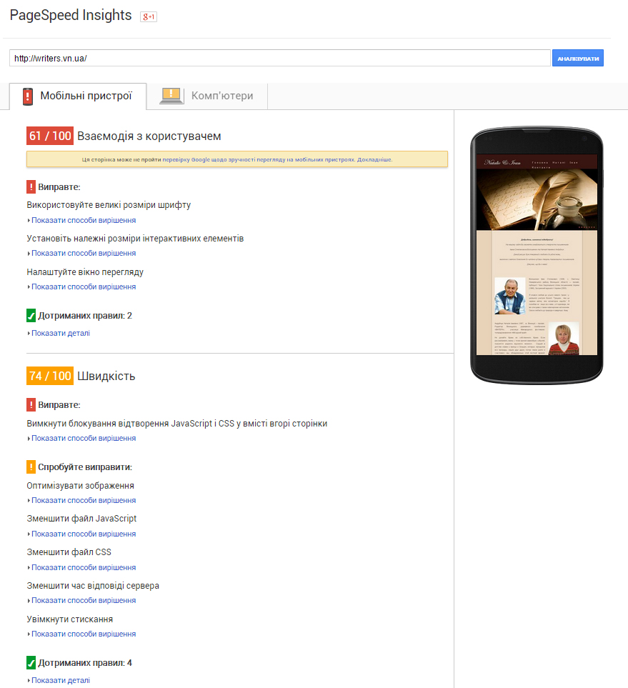

Slide 17
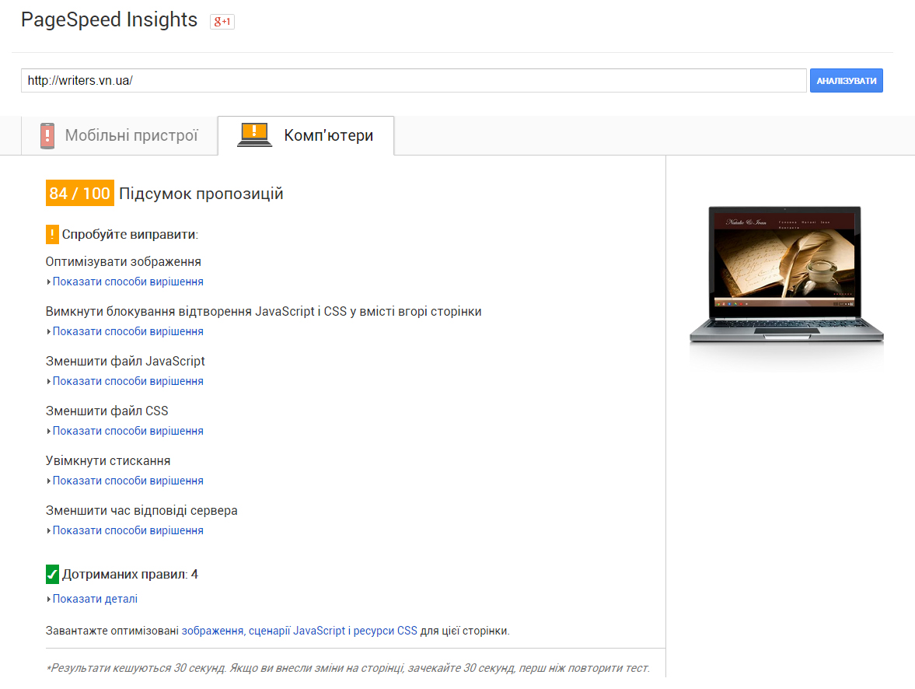

Slide 18
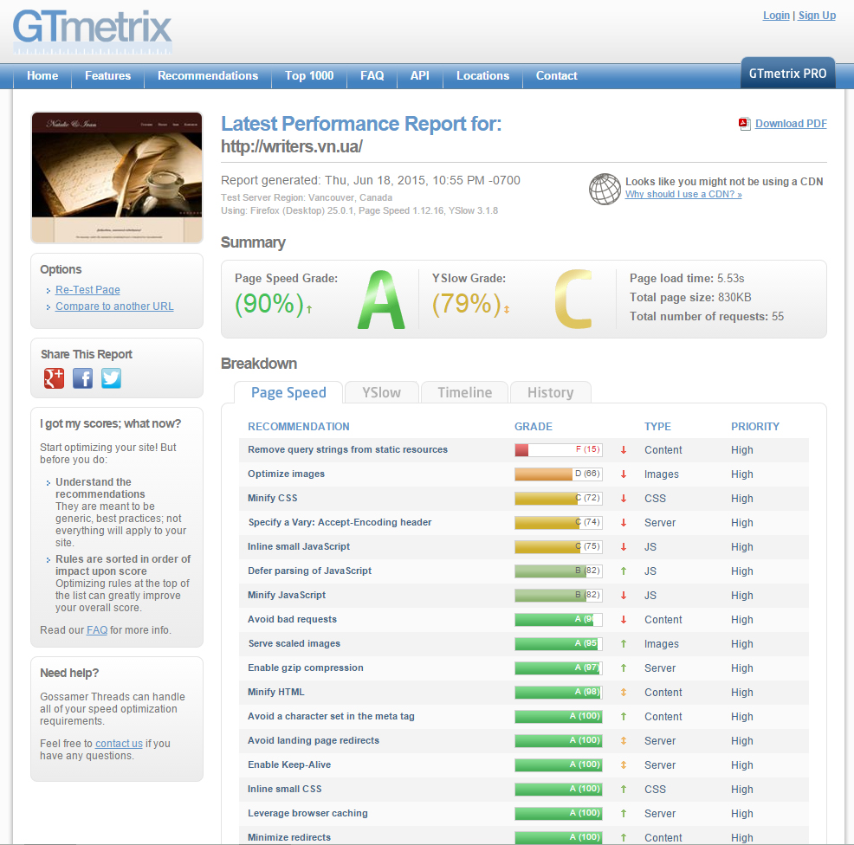

Slide 19
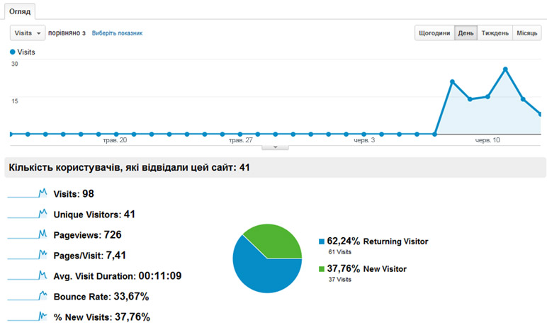
Аналіз на Google Analytics

Slide 20
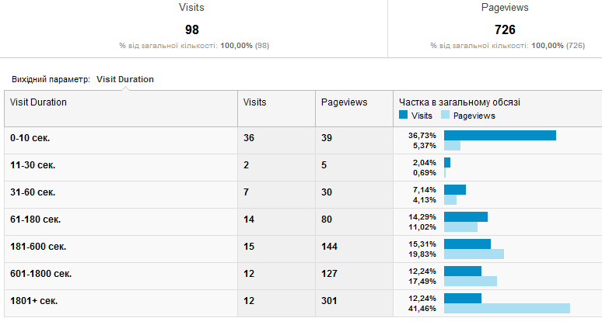
Аналіз на Google Analytics

Slide 21
висновки:
Розроблений інформаційний ресурс є впершу чергу візитівкою письменників, що дозволяє ознайомитись із біографією та бібліографію письменників, переглянути контактні дані письменника, а також за допомогою розробленого ресурсу письменники мають змогу вести свій власний блог. Окрім того, усі бажаючі можуть завітати на створений інформаційний ресурс і ознайомитись із тією чи іншою авторською книгою письменників.
Розроблений сайт виконувався на індивідуальне замовлення і за результатами виконаної роботи підписано акт впровадження.

Slide 22
Дякую за увагу!

